Slide 1
Мій звичайний день
My typical day
https://youtu.be/7vOmo1ddZ3g
Переглянути відеоурок з 10 хв.

Slide 2
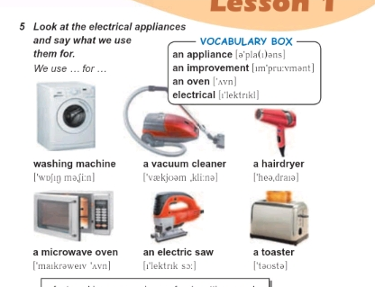
Домашня робота: вивчити слова ст.61

